Slide 1
Актуальные вопросы защиты государственных информационных систем в период перехода на импортозамещающие технологии
СЕРГЕЙ ОВЧИННИКОВ
WEB: WWW.DALLASLOCK.RU
ДИРЕКТОР ПО МАРКЕТИНГУ,
ЦЗИ ГК «КОНФИДЕНТ»
E-MAIL: OSV@CONFIDENT.RU

Slide 2
Кратко о ГК «Конфидент»
…в 2017 году у нас юбилей

Slide 3
Государственные информационные системы
Федеральный закон от 27.07.2006 № 149-ФЗ «ОБ ИНФОРМАЦИИ, ИНФОРМАЦИОННЫХ ТЕХНОЛОГИЯХ И О ЗАЩИТЕ ИНФОРМАЦИИ»
Статья 13. п.1
Государственные информационные системы - федеральные информационные системы и региональные информационные системы, созданные на основании соответственно федеральных законов, законов субъектов Российской Федерации, на основании правовых актов государственных органов.
Существует множество точек зрения на вопрос отнесения ИС к ГИС.
Фактически, любая ИС в органе государственной власти является ГИС.

Slide 4
Требования ФСТЭК России
Обязательные Требования ФСТЭК России:
Приказ ФСТЭК России от 11.02.2016 г. №17 «Об утверждении Требований о защите информации, не составляющей государственную тайну, содержащейся в государственных информационных системах» (в редакции Приказа ФСТЭК России от 15.02.2017 № 27).
Методический документ «Меры защиты информации в ГИС», утвержден ФСТЭК России 11 февраля 2014 г.

Slide 5
Сертифицированные СЗИ
СЗИ НСД – средства защиты информации от несанкционированного доступа
САВЗ – средства антивирусной защиты
СДЗ – средства доверенной загрузки
МЭ – межсетевые экраны
СОВ – системы обнаружения и предотвращения вторжений
СКН – средства контроля съёмных машинных носителей информации
ОС – операционные системы
СЗИ, сертифицированные на соответствие обязательным требованиям по безопасности информации, установленным ФСТЭК России

Slide 6
Количество сертифицированных СЗИ
14
12
СКН
01.12.2014
10
САВЗ
01.08.2012
МЭ
01.12.2016
8
СДЗ
01.01.2014
6
СОВ
15.03.2012
ОС
01.06.2017
4
2
t
2012
2013
2014
2015
2016
2017

Slide 7
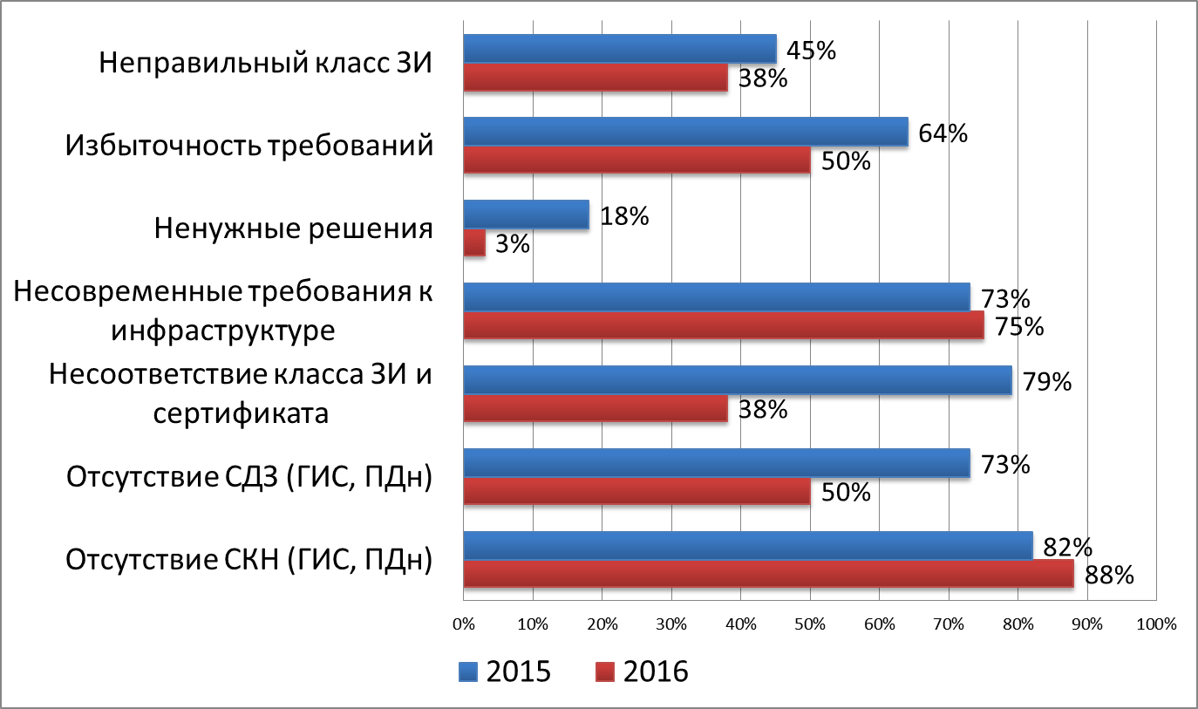
Соблюдение требований операторами
Основные неточности в конкурсной документации 2016*
* Статистика по результатам анализа специалистами ЦЗИ ГК «Конфидент»
требований к конкурсной документации (портал Госзакупок).

Slide 8
Импортозамещение
Запрет на допуск импортного программного обеспечения
Постановление Правительства РФ от 16 ноября 2015 г. № 1236 «Об установлении запрета на допуск программного обеспечения,
происходящего из иностранных государств...»
В Реестре российских программ для ЭВМ и БД содержится почти 4000 записей.

Slide 9
Импортозамещение
Запрет на допуск импортного программного обеспечения
Подавляющее количество ПО из Реестра работает под управлением
ОС Windows
Условия для функционирования отечественного ПО
Подавляющее большинство программ в инфраструктуре заказчиков, в том числе из Реестра российских программ для ЭВМ и БД, работает под управлением ОС Windows.

Slide 10
Импортозамещение
Запрет на допуск импортного программного обеспечения
Подавляющее количество ПО из Реестра работает под управлением
ОС Windows
Создание российских ОС
отечественные ОС
прикладное ПО (включая офисное)
средства разработки
системное ПО и средства защиты информации
под управлением отечественных ОС

Slide 11
Импортозамещение
Влияет ли факт российского происхождения ПО на защиту информации?

Slide 12
Критерии «российскости» ПО
ФЗ-188 от 25.06.2015 г.
Принадлежность исключительных прав российским лицам
Возможность свободной реализации на территории РФ
Ограничения по суммам выплат иностранным лицам
Отсутствие сведений, составляющих государственную тайну
Прочие требования.
Какая часть программного кода отечественного ПО написана российскими разработчиками?

Slide 13
Позиция регуляторов
Письмо «О необходимости соблюдения государственными заказчиками требований по защите информации» от 15 марта 2016 года N НН-П11-4736
самостоятельное принятие решений государственными и муниципальными заказчиками в части необходимых требований по защите информации, содержащейся в ГИС, в том числе в части выбора из Реестра общесистемного, прикладного, специального программного обеспечения, информационных технологий, а также средств защиты информации в соответствии с требованиями 17-го приказа ФСТЭК России, а также ФЗ-149 от 27.07.2006 и ПП-1119 от 01.11.2012
защита информации в соответствии с 17-м приказом ФСТЭК России является составной частью работ по созданию и эксплуатации ИС и обеспечивается на всех стадиях (этапах) её создания и в ходе эксплуатации путём принятия организационных и технических мер защиты информации

Slide 14
Отечественные ОС
30
40
количество ОС в Реестре российских программ и БД
4
количество ОС
в Государствен-
ном реестре сертифициро-
ванных СЗИ

Slide 15
Отечественные ОС
Российские ОС из Реестра, имеющие сертификаты ФСТЭК России:
Операционная система Альт Линукс СПТ 7.0 — сертифицирована по 4 классу РД СВТ, по 3 уровню отсутствия НДВ и ТУ. Сертификат действителен до 22.03.2020 г. (и Альт Линукс СПТ 6.0: РД СВТ 4, НДВ 3).
Операционная система специального назначения «Astra Linux Special Edition» — сертифицирована на соответствие РД СВТ по 3 классу и РД НДВ по 2 уровню, а также на соответствие «Требованиям безопасности информации к операционным системам» по профилю ИТ.ОС.А2.ПЗ. Сертификат действителен до 27.01.2021 г.
Программное изделие «Операционная система с открытым программным кодом «Синергия» — сертифицирована на соответствие РД СВТ по 3 классу и РД НДВ по 2 уровню. Сертификат действителен до 13.12.2019 г.
Сертификация по РД СВТ, РД НДВ, требования к ОС

Slide 16
Отечественные ОС
САВЗ
СДЗ
МЭ
СОВ
СКН
средства антивирусной защиты
средства доверенной загрузки
межсетевые экраны
системы обнаружения и предотвращения вторжений
средства контроля съёмных машинных носителей информации
Сертифицированные СЗИ указанных типов
не содержатся в отечественных ОС

Slide 17
Совместимость ОС с накладными СЗИ
Операционная система | Техническая совместимость со сторонними решениями для защиты информации
 | САВЗ | СКН | СДЗ | МЭ | СОВ
Альт Линукс СПТ 7.0 | + | - | + | + | *
Astra Linux Special Edition | + | - | + | * | *
ОС «Синергия» | + | - | + | * | *
* поддерживаются только периметровые решения уровня сети (логических границ сети)

Slide 18
Отечественные ОС
Аттестация информационной системы по требованиям защиты информации при использовании отечественных операционных систем…
во многих случаях не представляется возможной

Slide 19
Импортозамещение
Миф
«российское ПО на базе свободного ПО
безопасно»

Slide 20
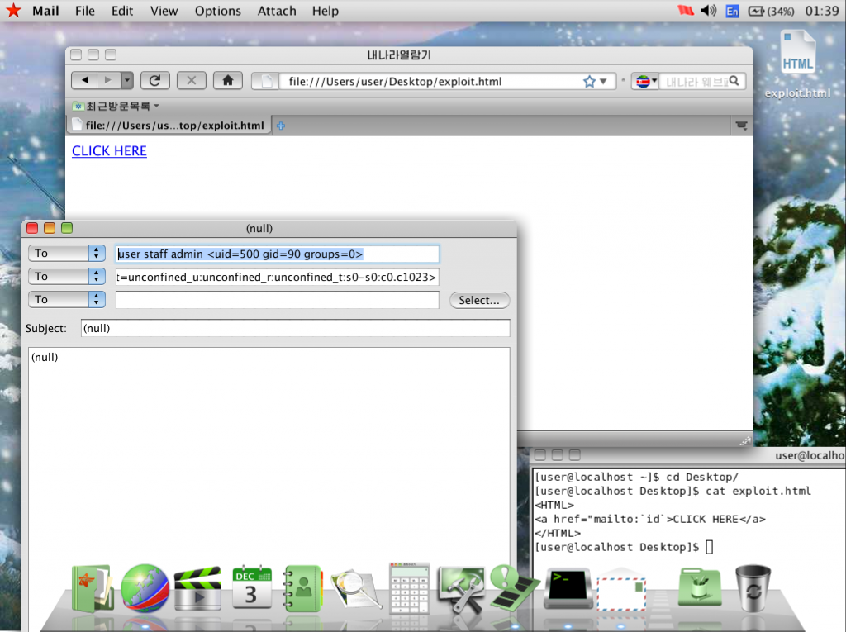
Импортозамещение
Уязвимость в северокорейской ОС
Red Star представляет собой операционную систему на базе ядра Linux, разработанную и используемую в КНДР.
Эксперты обнаружили ряд уязвимостей, позволяющих получить на системе права суперпользователя, и в годовщину утечки Red Star раскрыли подробности об уязвимости, с помощью которой можно удаленно внедрить произвольные команды.
Источник: http://www.securitylab.ru/news/484636.php

Slide 21
Импортозамещение
Статистика уязвимостей CVE Details за 2016 год
Источник: http://safe.cnews.ru/news/top/2017-01-09_sistemy_windows_okazalis_naimenee_dyryavymi

Slide 22
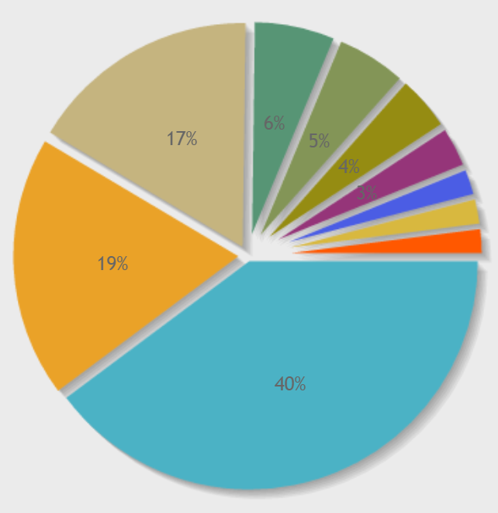
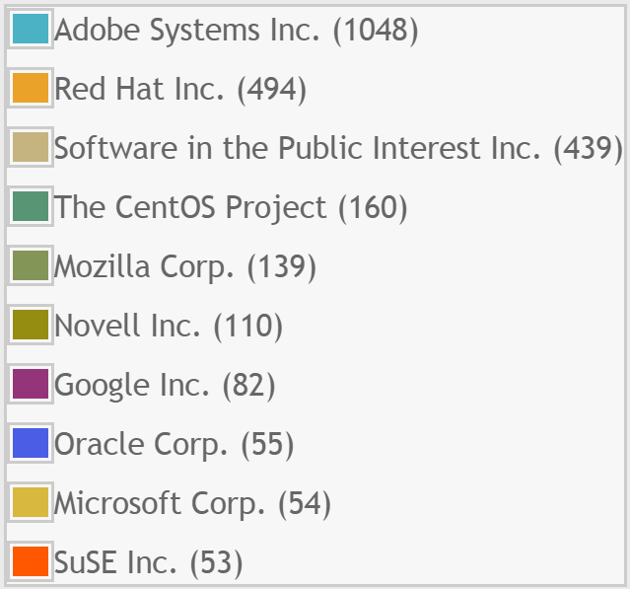
Импортозамещение
Количество критических уязвимостей в ПО различных производителей
Источник: Банк данных угроз безопасности информации ФСТЭК России (http://bdu.fstec.ru/charts)

Slide 23
Импортозамещение
ФСТЭК России:
Выявление и устранение уязвимостей в информационных системах проводится на следующих этапах жизненного цикла ИС:
формирование требований к защите информации;
внедрение системы защиты информации;
аттестация ИС по требованиям защиты информации и ввод в действие.
Чем больше уязвимостей, тем выше совокупная стоимость владения ГИС

Slide 24
Импортозамещение
Количество выпущенных бюллетеней по безопасности:
Операционная система | 2016 | 2017
Альт Линукс СПТ 7.0 | 1 | 8
Astra Linux Special Edition | 1 | 2
ОС «Синергия» | нет данных
Обновления по безопасности для ОС Windows выходят второй вторник каждого месяца.

Slide 25
Импортозамещение
В статистике по уязвимостям нет упоминаний о российских ОС?

Slide 26
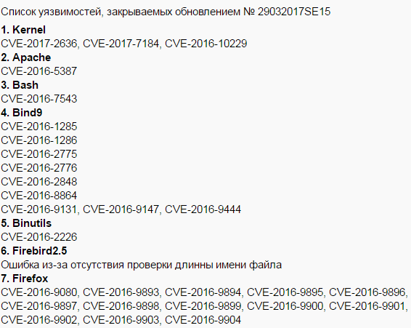
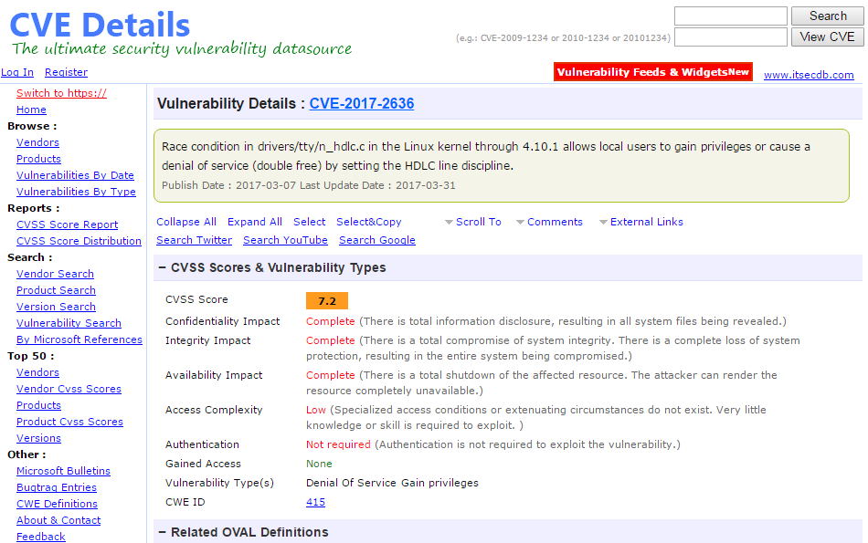
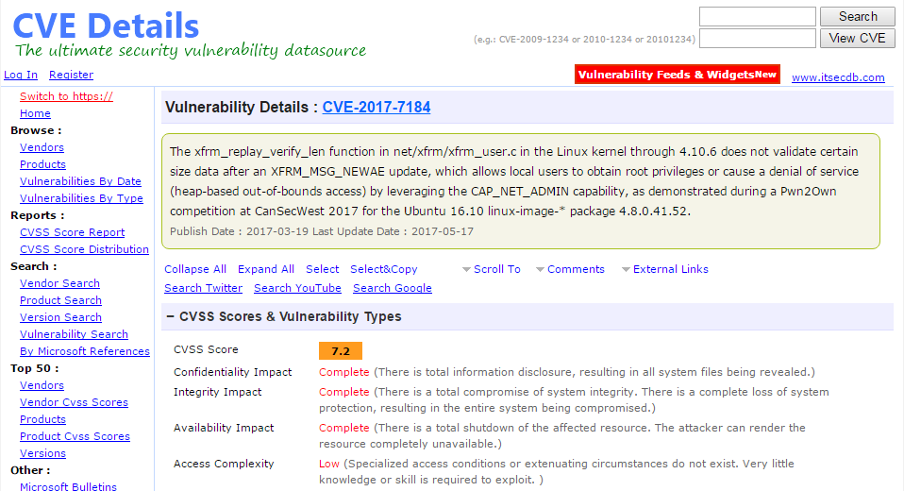
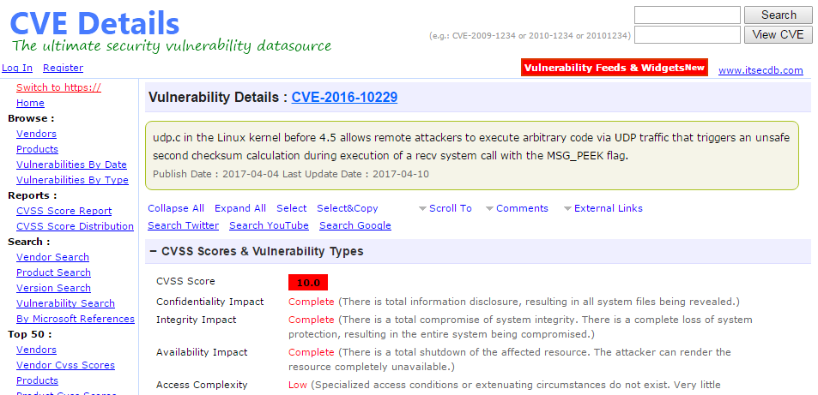
Импортозамещение
Источник: http://www.astra-linux.com/wiki/index.php/Security_Updates_for_1.5

Slide 27
Импортозамещение

Slide 28
Импортозамещение
несколько сотен уязвимостей

Slide 29
Выводы
Пока ещё рано говорить о том, что переход на импортозамещающие технологии близок к завершению.
Встроенных в ОС сертифицированных защитных механизмов пока ещё не достаточно для обеспечения защиты информации.
Требуется время, чтобы на рынке сертифицированных СЗИ появились соответствующие решения.

Slide 30
Спасибо за внимание!
СЕРГЕЙ ОВЧИННИКОВ
WEB: WWW.DALLASLOCK.RU
ДИРЕКТОР ПО МАРКЕТИНГУ,
ЦЗИ ГК «КОНФИДЕНТ»
E-MAIL: OSV@CONFIDENT.RU
Notes:
Спасибо за внимание!

